Slide 1

青岛市房价分析展示

Slide 2


目录
1.背景与目的
2.实验步骤与内容
3.实验总结

Slide 3

1
背景与目的

Slide 4
背景
住房是人类生存的基本要素，因此房价成为当下人们最关注的要点之一。青岛作为新一线城市，了解各市区房价分布情况对政府决策、居民选择有积极意义。
2. 目的
可视化青岛市房价分布热力图
可视化青岛各市区平均房价分布图
可视化青岛市房价分布热点图（两种形式）

Slide 5
2
实验步骤与内容

Slide 6
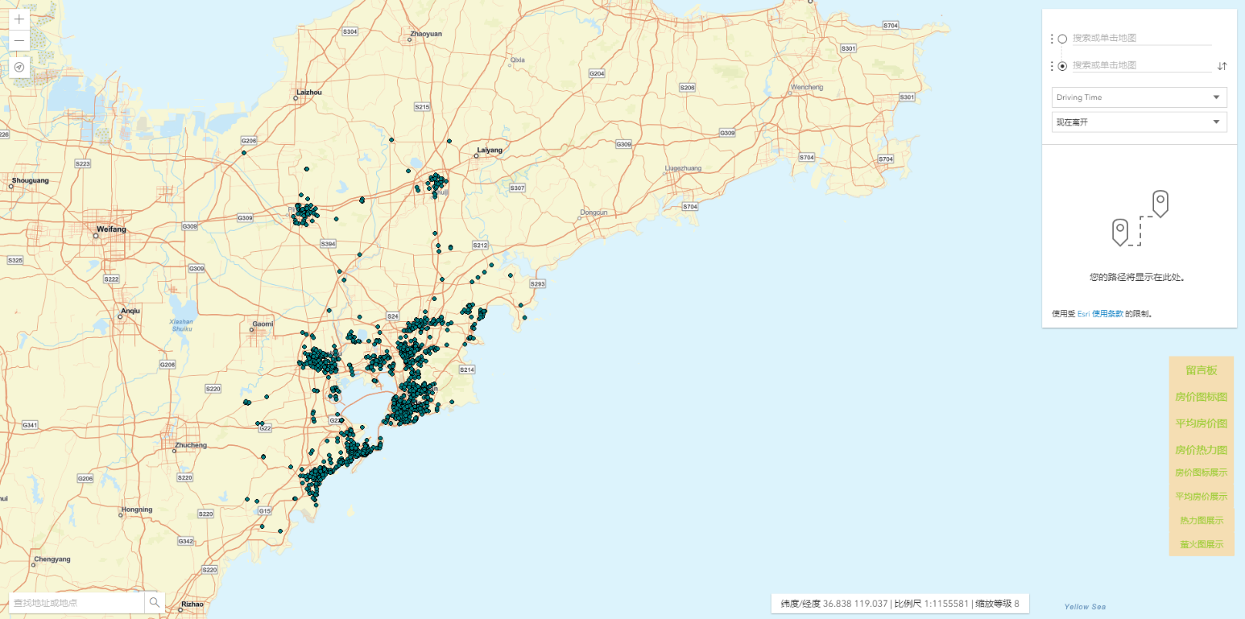
发布矢量数据,应用ArcGIS Sever服务
收集的房价矢量点数据用ArcMap处理，并发布到ArcGIS Server上。
主要功能
调用发布在arcgis server上的数据，与底图拼接展示。
1.房价数据点在底图上的分布情况。
2. ArcGIS API 控件的应用。
3.数据库留言板。
4.房价热力图、平均房价、房价图标图展示与区县查询。
5.同等价位房价的缓冲区分析。

Slide 7
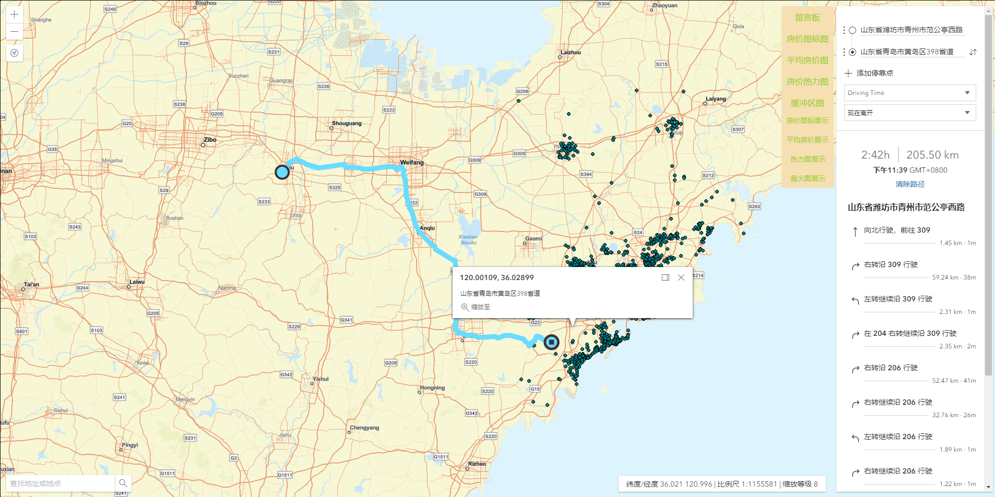

最短路径导航分析
经纬度、比例尺、缩放等级
ArcGIS API 控件应用

Slide 8
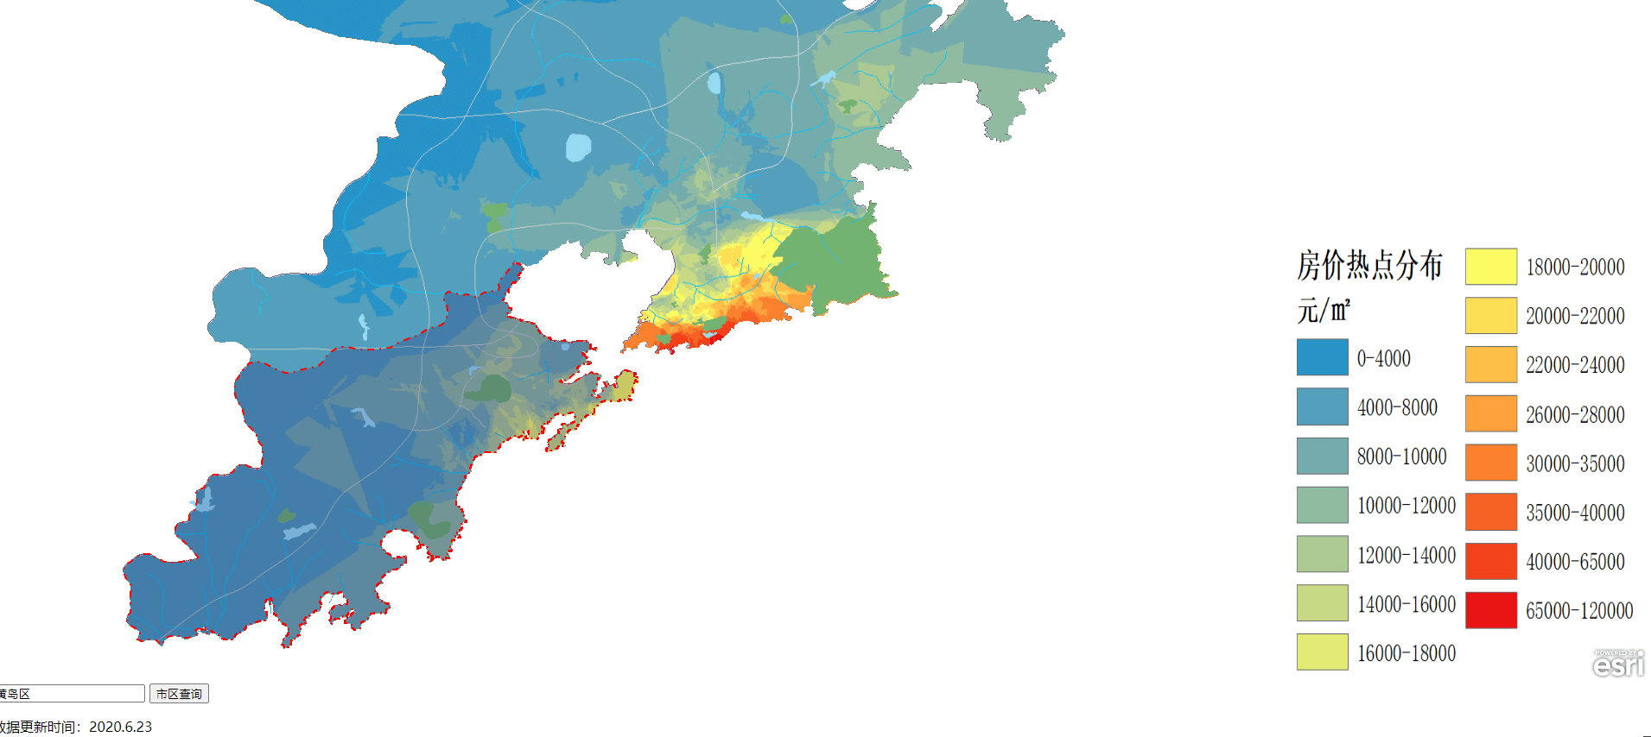
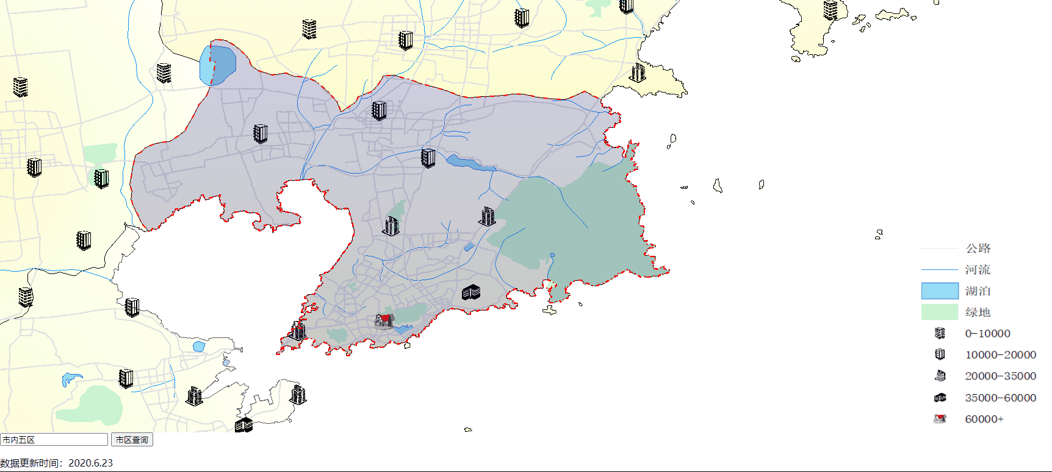
调用GP进行插值分析
房价的市区查询
图标点数据
查询功能：查询某个区县的房价分布情况

Slide 9
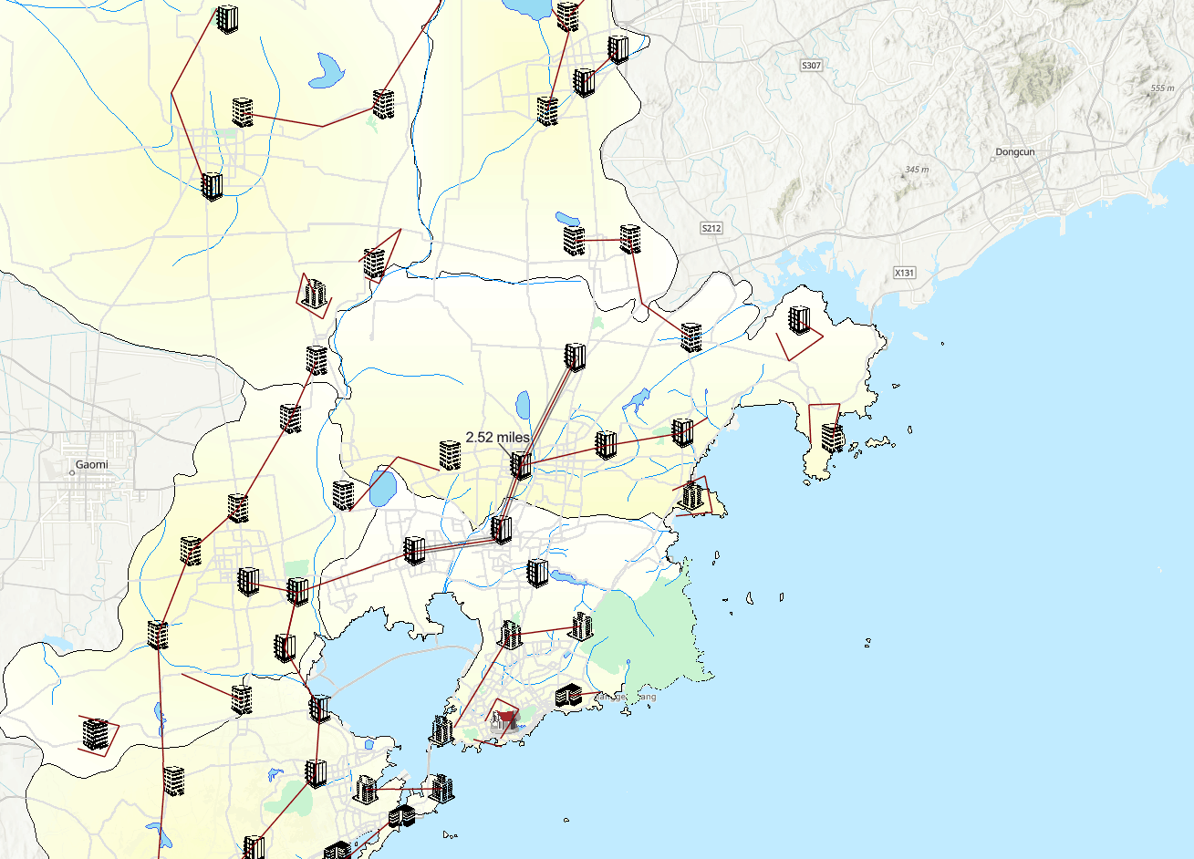
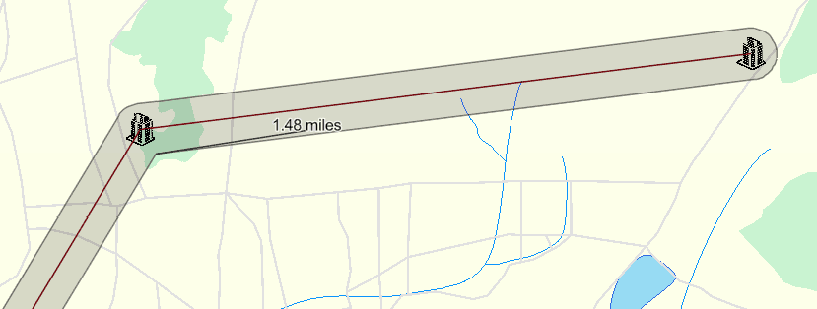
缓冲区分析：同一价位房价分布情况
放大后→

Slide 10
3
实验总结

Slide 11
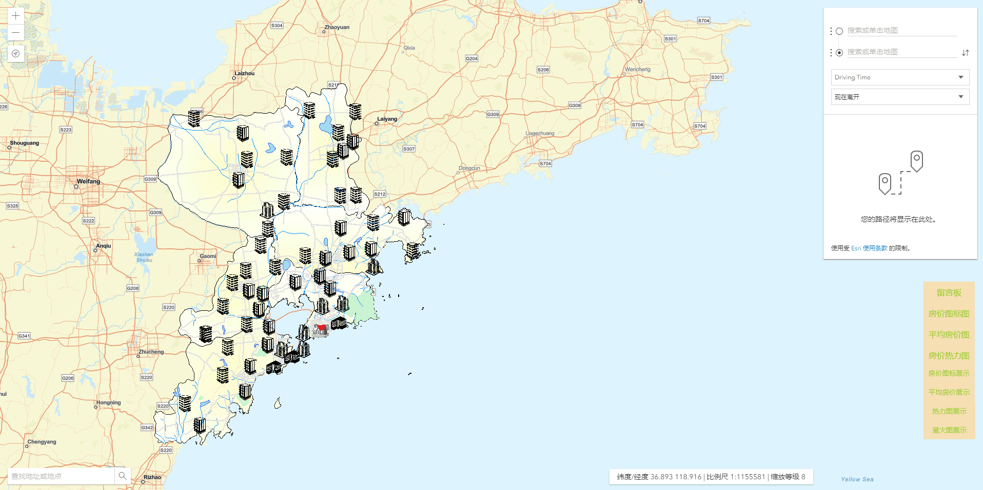
实验结果分析
本次实验以青岛市各个居民区楼盘房价为数据基础，以不同的表现形式反映青岛市各地区的房价分布情况。可以从图中明显的看出市内五区以及黄岛沿海地区房价较高，相比之下，莱西、平度等地房价明显较低；旅游风景区以及沿海地区的房价要明显高于其他地区的房价。

